Slide 1
РАСЕЈУВАЊЕ НА РАСТЕНИЈАТА

Slide 2
Семките им се потребни на растенијата за да се создадат нови растенија. Растенијата може да се создадат со помош на човекот кога сам ги засадува и добива нови растенија и кога растенијата во природата сами се расејуваат.
Вие веќе дознавте како може да се добие ново растение со помош на човекот ( кога ја засадивте семката на гравчето), а сега ќе дознаете како растението може само да се расее во природата и така да се добијат нови растенија. Во природата доколку семката се најде во земјата и ги има потребните услови за да никне ќе се создаде ново растение. За да ги имаат семките сите потребни услови , меѓу кои и доволно простор , почва, вода и светлина, е потребно да се оддалечат од местото каде е растението родител , т.е да се распространат. Распространувањето на семките подалеку од растението- родител се вика РАСЕЈУВАЊЕ НА СЕМЕТО. Сите семки не можат да си најдат место да пораснат, а и сите семки , од тие шти си нашле место , нема да никнат. Од многуте семки на растението само некои ќе никнат.

Slide 3
Постојат четири главни начини на расејување на семето во природата и тоа со :
Животни
Ветер
Прскање на семињата
Вода

Slide 4
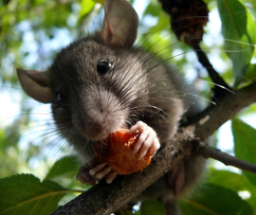
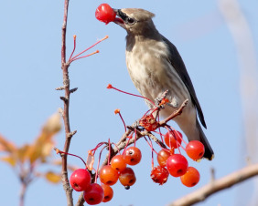
РАСЕЈУВАЊЕ СО ЖИВОТНИ
Расејувањето со животни е на два начини и тоа:
а.Расејување преку исхраната на животните
Некои плодови имаат убава боја , вкус и мирис и ги привлекуваат животните , меѓу кои и птиците. Кога животото ќе го изеде плодот меките делови од плодот ќе се разградат во органите за варење на храната на животното , но семките не . Семките ќе бидат исфрлени од организмот на животното ,обично далеку од растението родител, преку изметот .

Slide 5
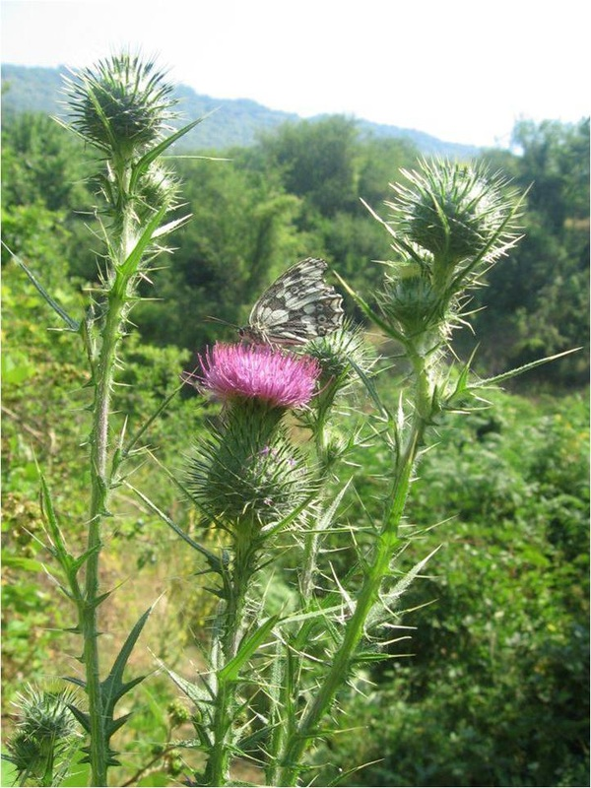
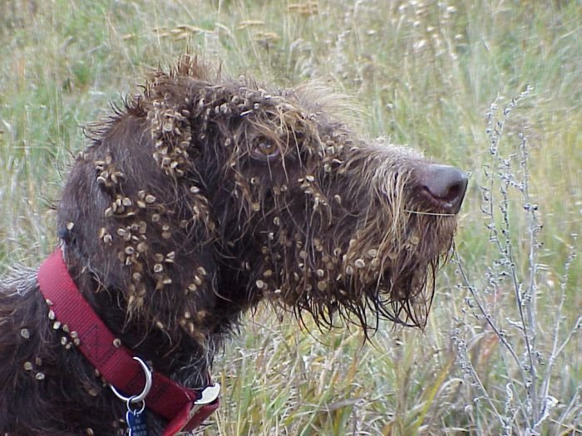
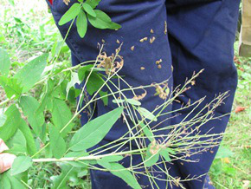
б .Расејување со прикачување на крзното на животните Некои плодови имаат боцки или се лепливи и така се прикачуваат на крзното на некои животни , а некогаш и на облеката на човекот и така се пренесуваат на друго место.

Slide 6
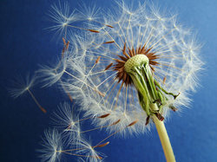
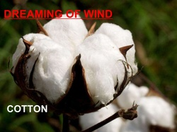
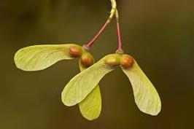
РАСЕЈУВАЊЕ СО ВЕТЕР
Семињата кои се расејуваат со ветер се обично ситни ,суви, лесни и имаат додатоци кои им овозможуваат лесно да бидат носени од струјата на ветерот.Кога ветерот ќе дувне семињата од овие растенија се пренесуваат на друго место и таму никнуваат ако има услови за тоа.
глуварче
памук
јавор

Slide 7
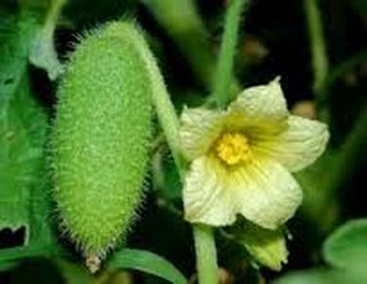
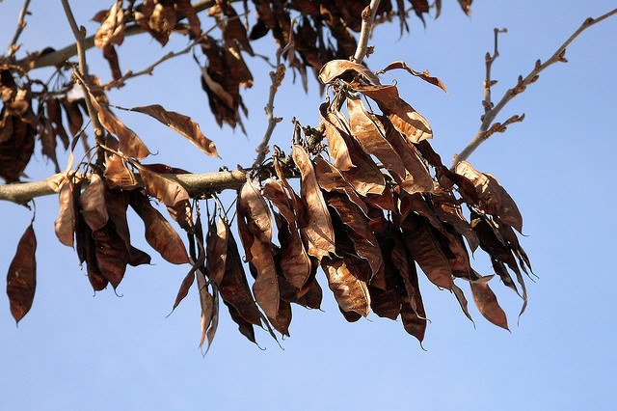
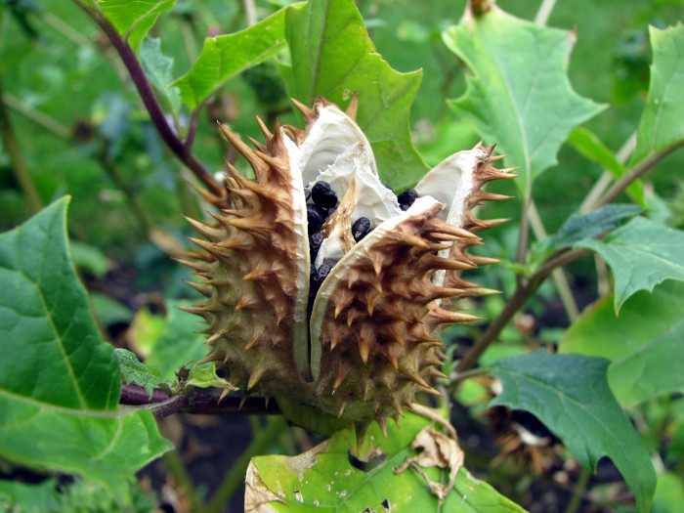
Расејување на семето со прскање (саморасејување)
Некои семиња се наоѓаат во своја обвивка.Тие обвивки пукаат и семињата се распрснуваат и на тој начин се расејуваат на друго место.
Пример за вакви растенија е дивата краставица и разни мешунки и чаури.

Slide 8
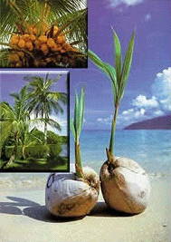
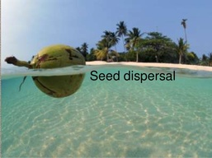
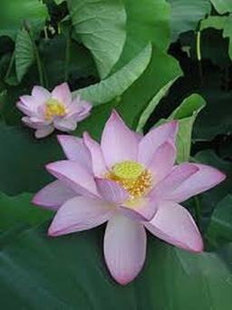
РАСЕЈУВАЊЕ СО ВОДА
Некои растенија се расејуваат со помош на движењето по вода. Семињата и плодовите кои се разнесуваат со помош на водата се полесни од водата,шупливи и полни со воздух што е причина да тие лебдат на површината на водата . Пример: лотос , кокос .

Slide 9
А сега треба да го изработите работниот лист на кој ќе треба да поврзете за да биде точно.
Пријатна работа!

Slide 10
Одделенски наставник
Стефанка Николовска
Расејување на растенијата by Стефанка Николовска is licensed under a Creative Commons Attribution 4.0 International License.

